Slide 1
Data Management
Chapitre 4
Architecture

Slide 2
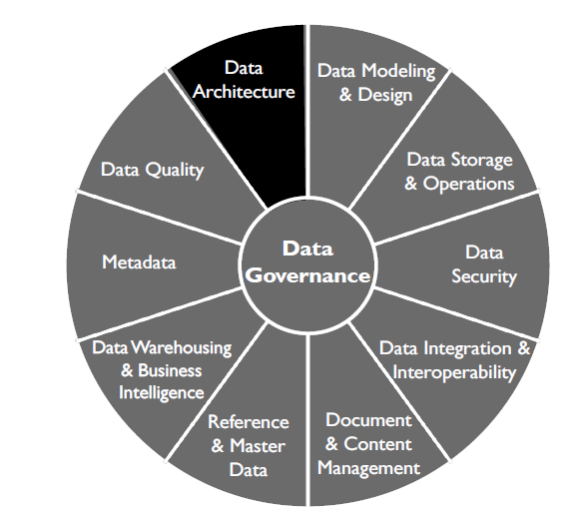
Data Architecture

Slide 3
Définition
Identifier les besoins en données de l’entreprise
Concevoir et maintenir les schémas directeurs pour répondre à ces besoins
Utiliser ces schémas directeurs pour guider l’intégration des données, contrôler les actifs de données et aligner les investissements en données sur la stratégie commerciale

Slide 4
Buts
Identifier les besoins en matière de stockage et de traitement des données
Concevoir des structures et des plans pour répondre aux besoins actuels et futurs de l'entreprise en matière de données
Préparer stratégiquement les organisations à faire évoluer rapidement leurs produits, services et données afin de tirer parti des opportunités commerciales offertes par les technologies émergentes

Slide 5
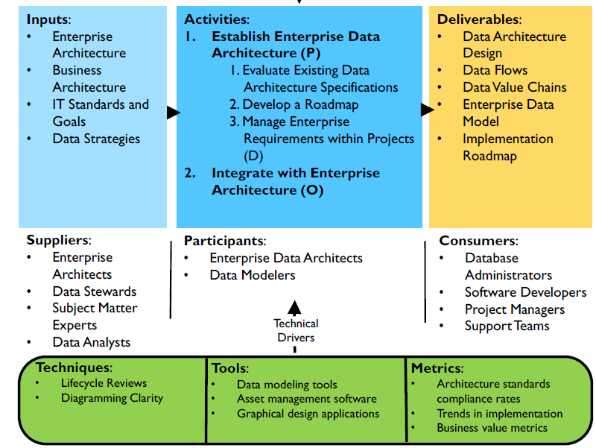
Architecture générale

Slide 6
EDM
La gestion des data nécessite des data model de plusieurs niveaux
L'ensemble des data model de l'entreprise est l'EDM

Slide 7
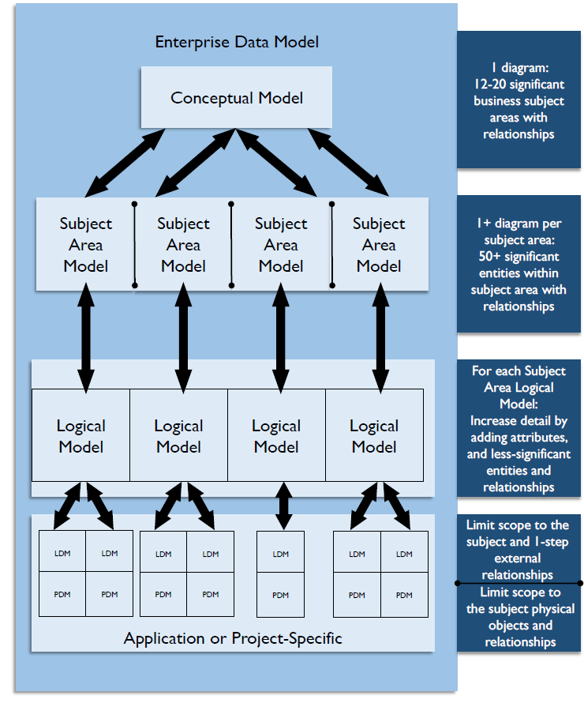
EDM

Slide 8
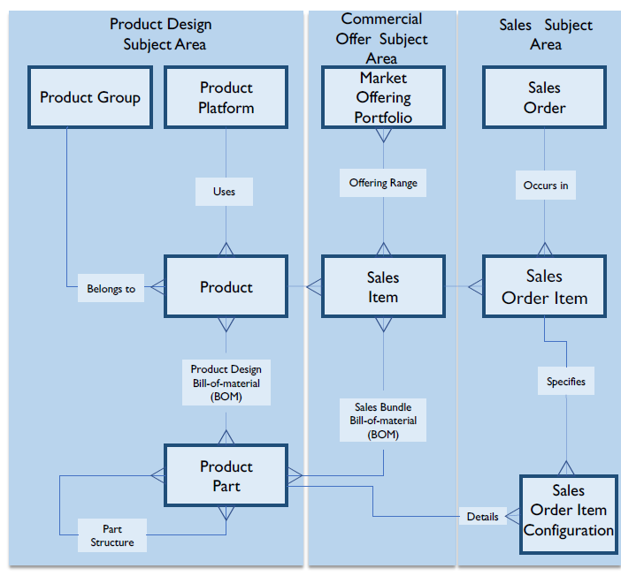
Exemple de data model

Slide 9
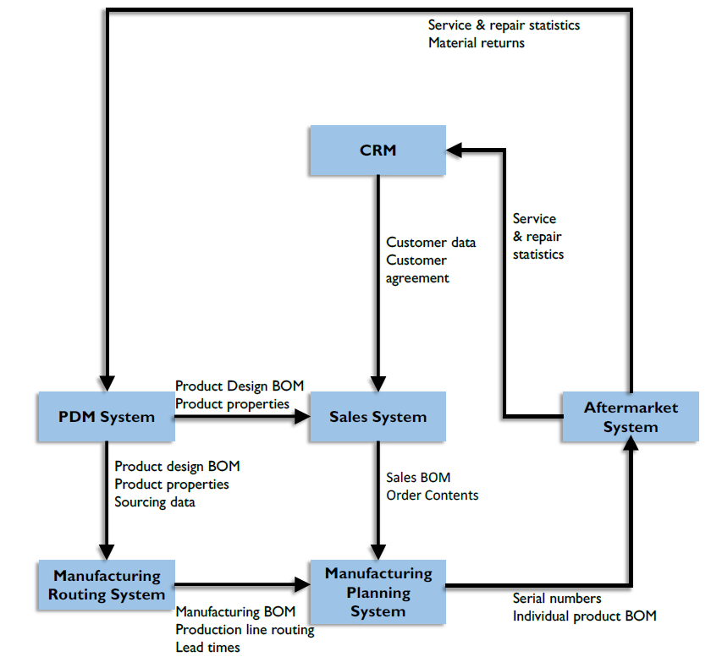
Data Flow

Slide 10
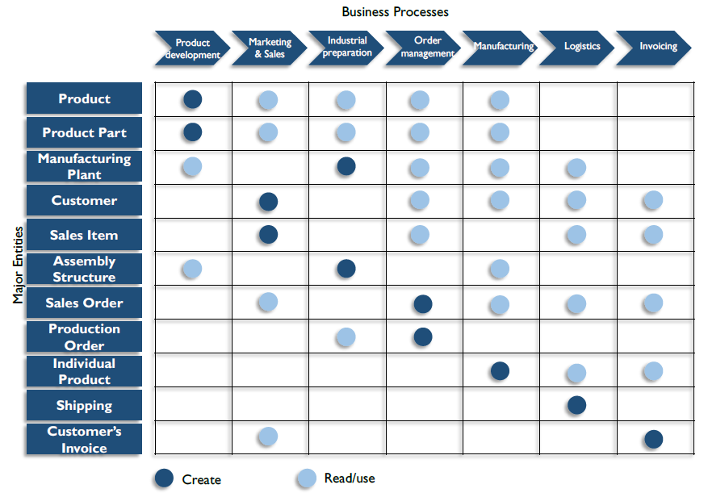
Data Flow Matrix

Slide 11
TP
Choisir un sujet de TP
Si absent cas du traitement du cancer du sein
Qu'est ce que le niveau conceptuel et le niveau logique d'un EDM
Faire sur une feuille A4 un Data Flow et/ou une Data Flow Matrix

